Slide 1
FGT IPv6 HA in AWS
Liu Gang
2025-06-16

Slide 2
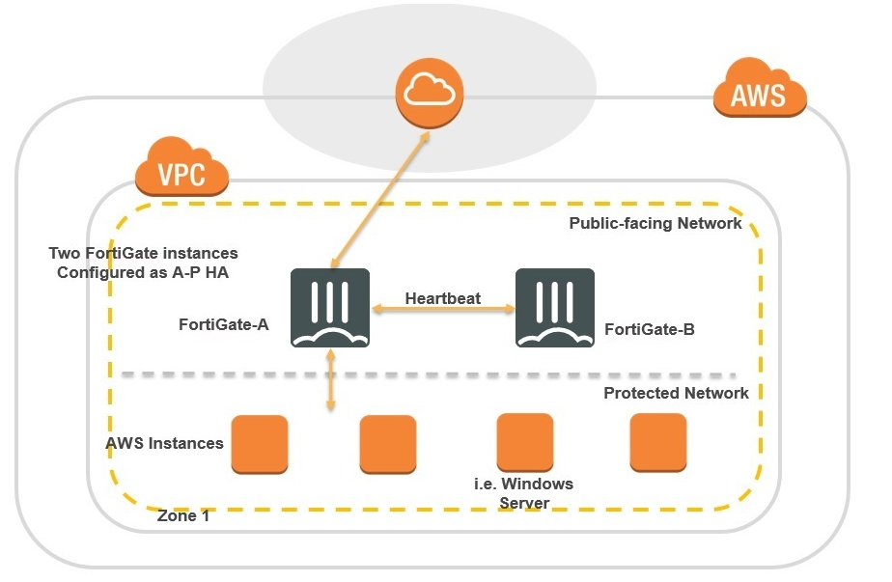
HA Architecture
ipv6
ipv6
ipv4
ipv6
ipv6

Slide 3
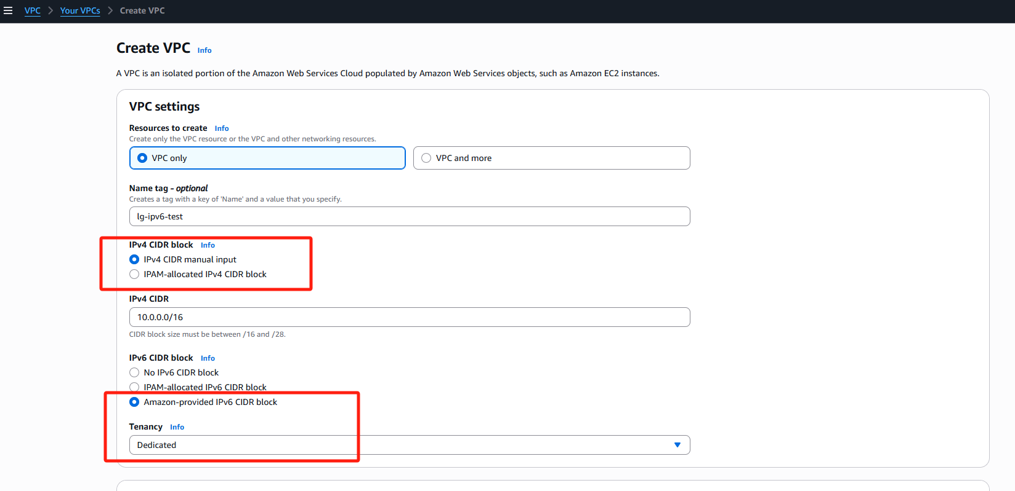
VPC 规划-1

Slide 4
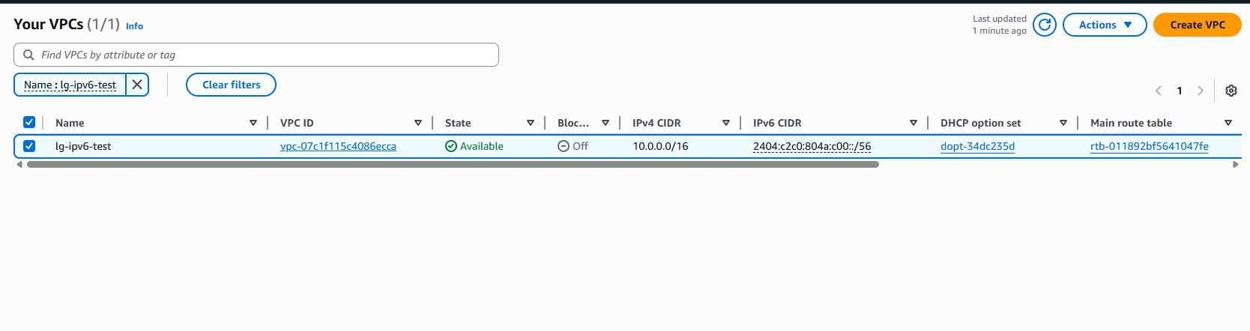
VPC 规划-2

Slide 5
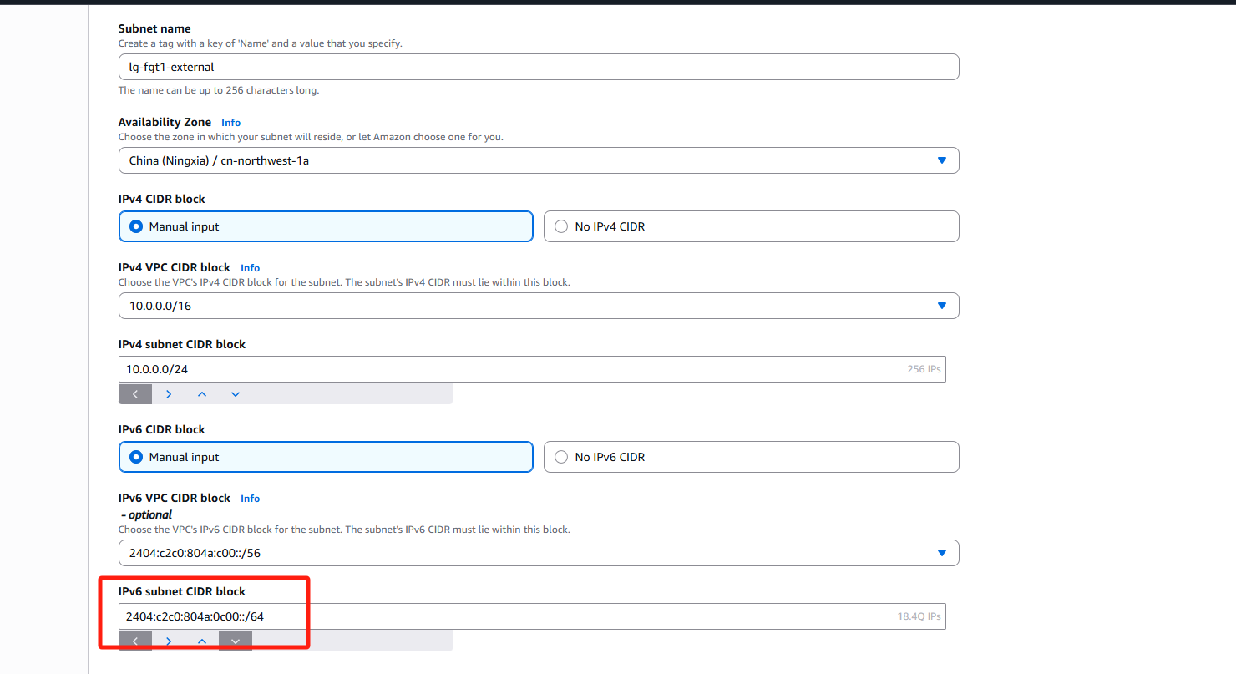
Subnet 规划-1
注意AWS ipv6 地址划分最小单位/64

Slide 6
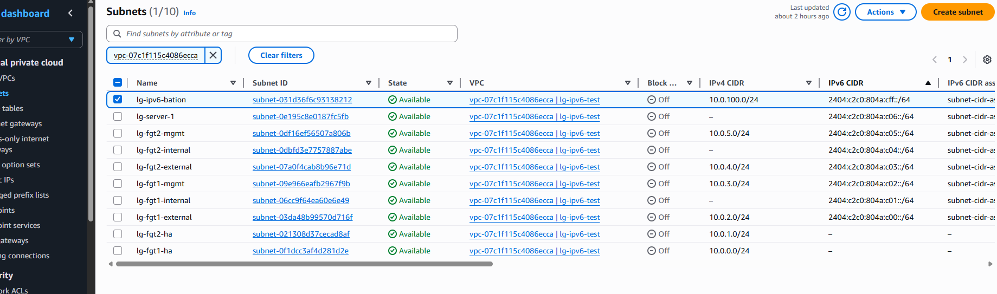
Subnet 规划-2

Slide 7
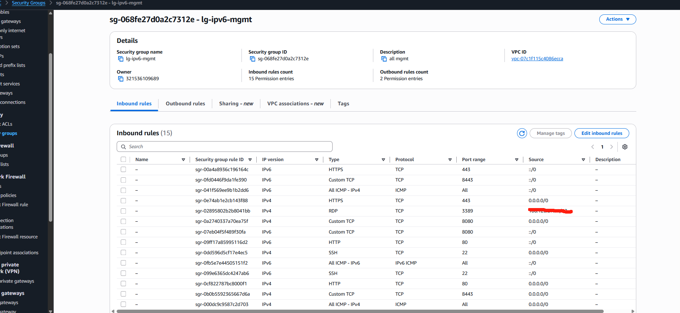
安全组规划-1

Slide 8
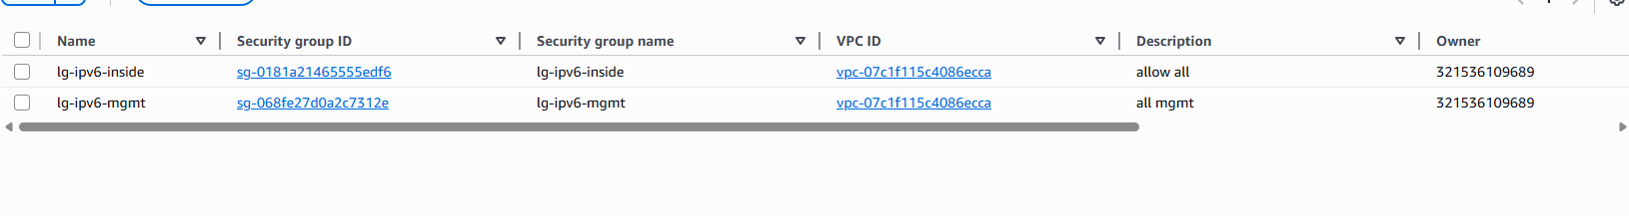
安全组规划-2
Inside 全开(ipv4 and ipv6) , mgmt用于管理和external 按需开通接口

Slide 9
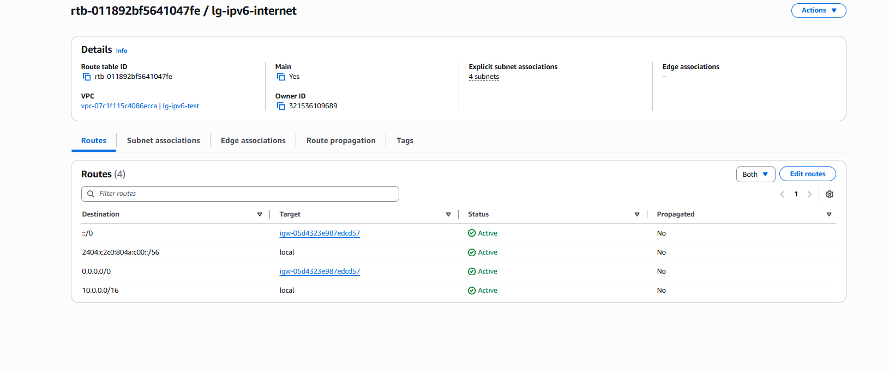
RTB 规划-1
使用ipv4 IP 激活license

Slide 10
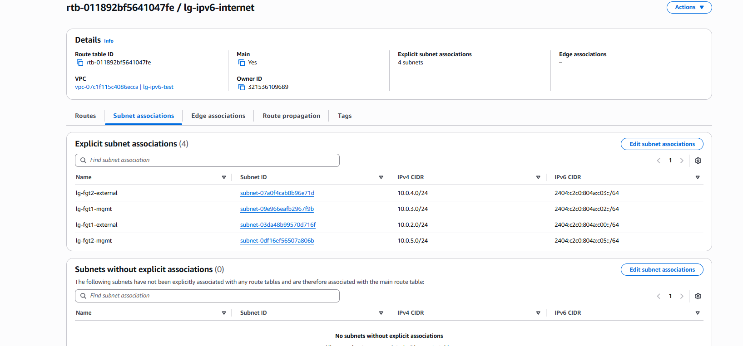
RTB 规划-2

Slide 11
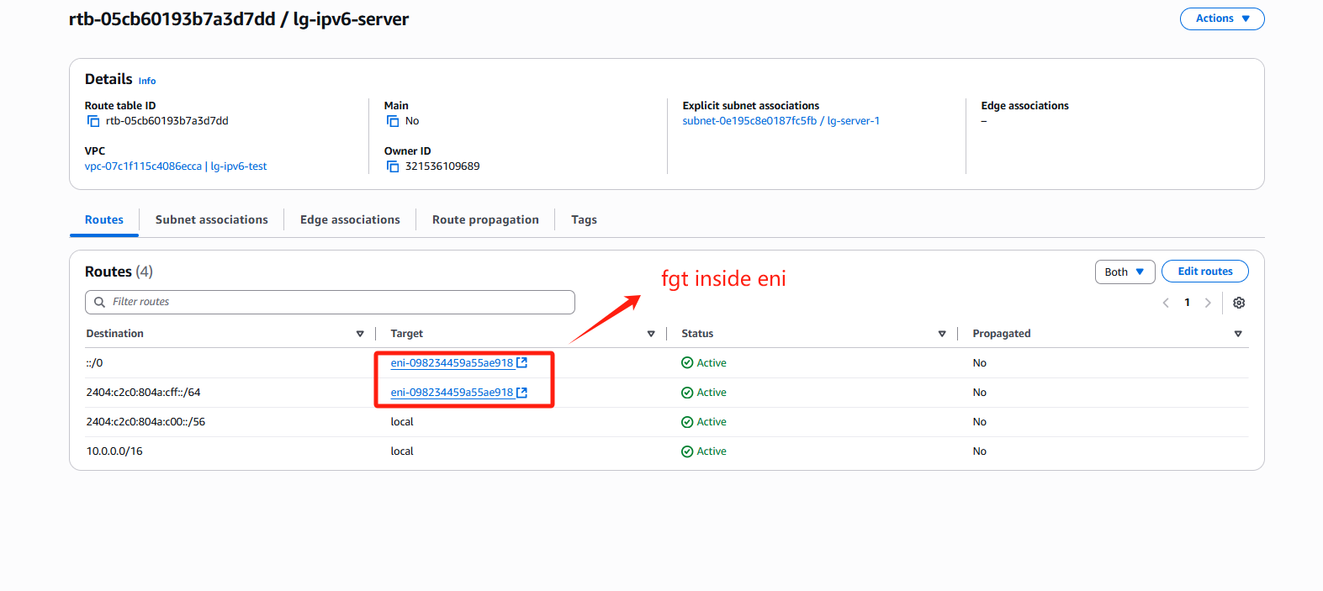
RTB 规划-3
东西向路由和南北路由

Slide 12
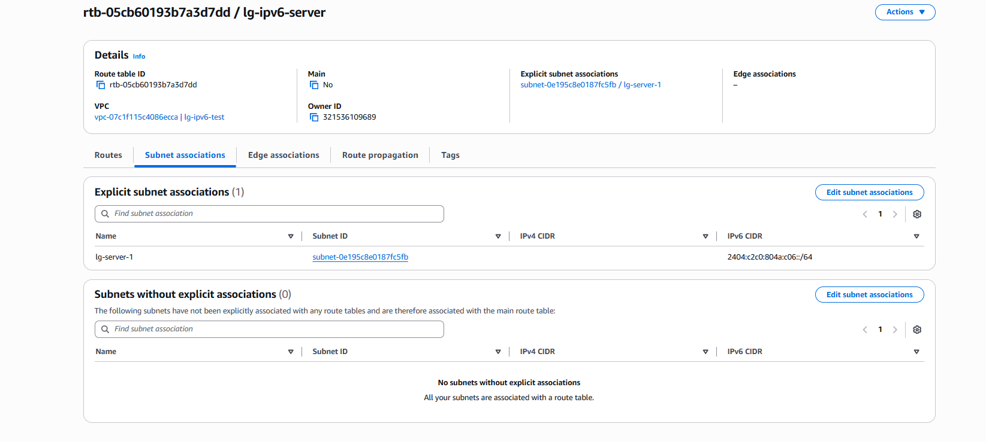
RTB 规划-4

Slide 13
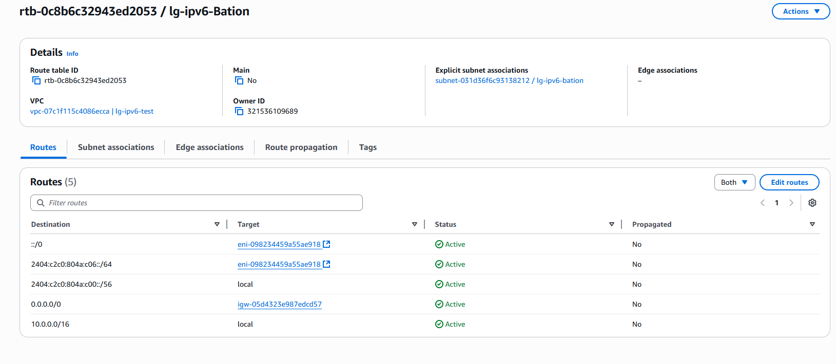
RTB 规划-5

Slide 14
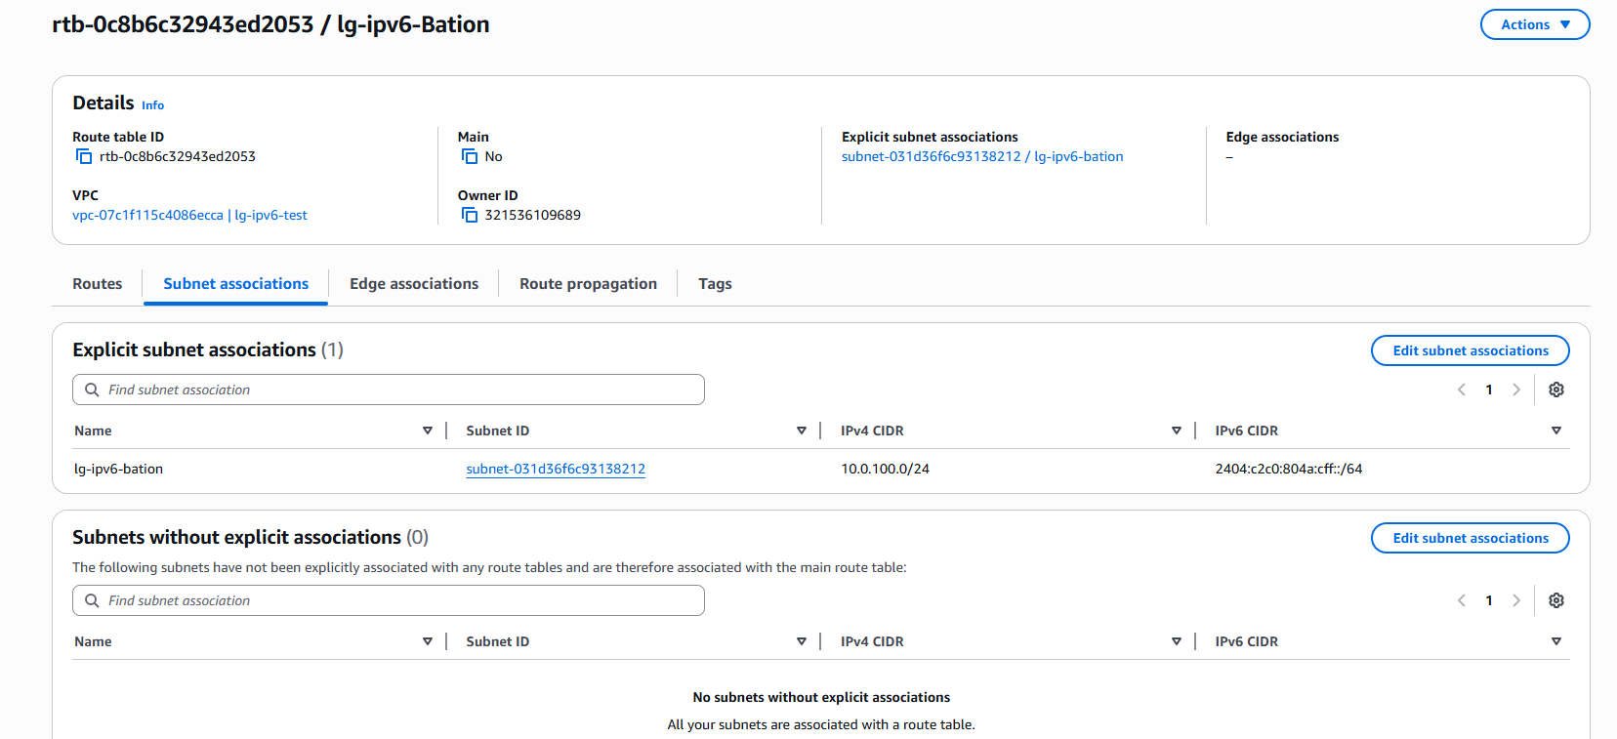
RTB 规划-6
配置ipv4 为了终端便于远程管理

Slide 15
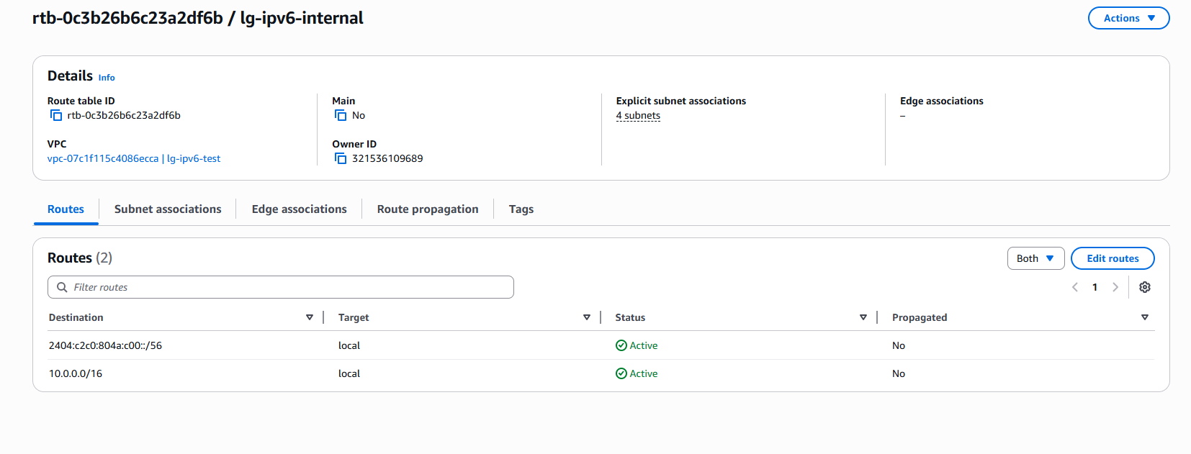
RTB 规划-7

Slide 16
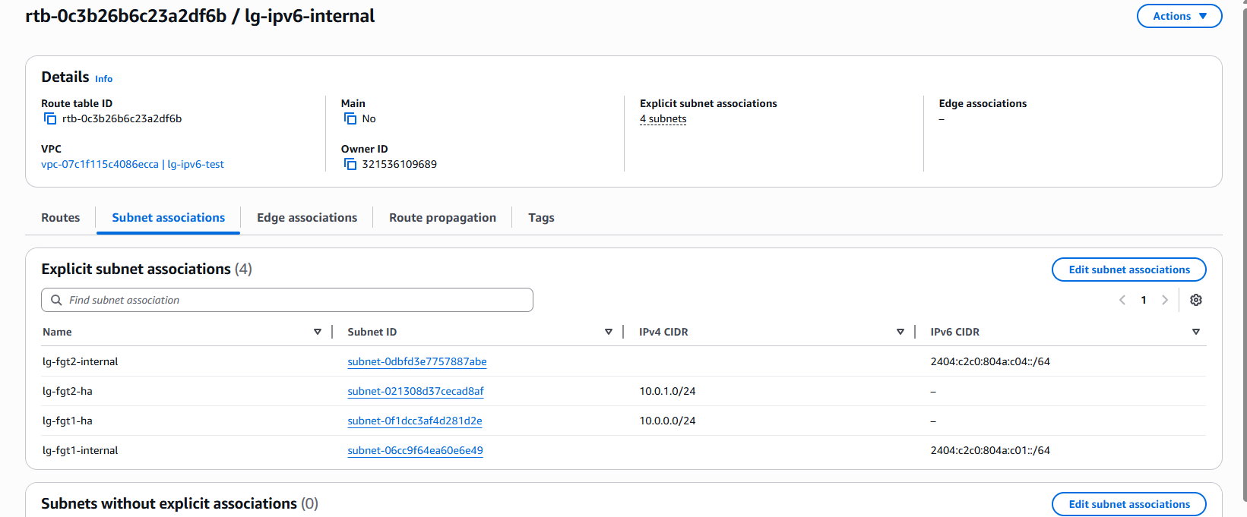
RTB 规划-8

Slide 17
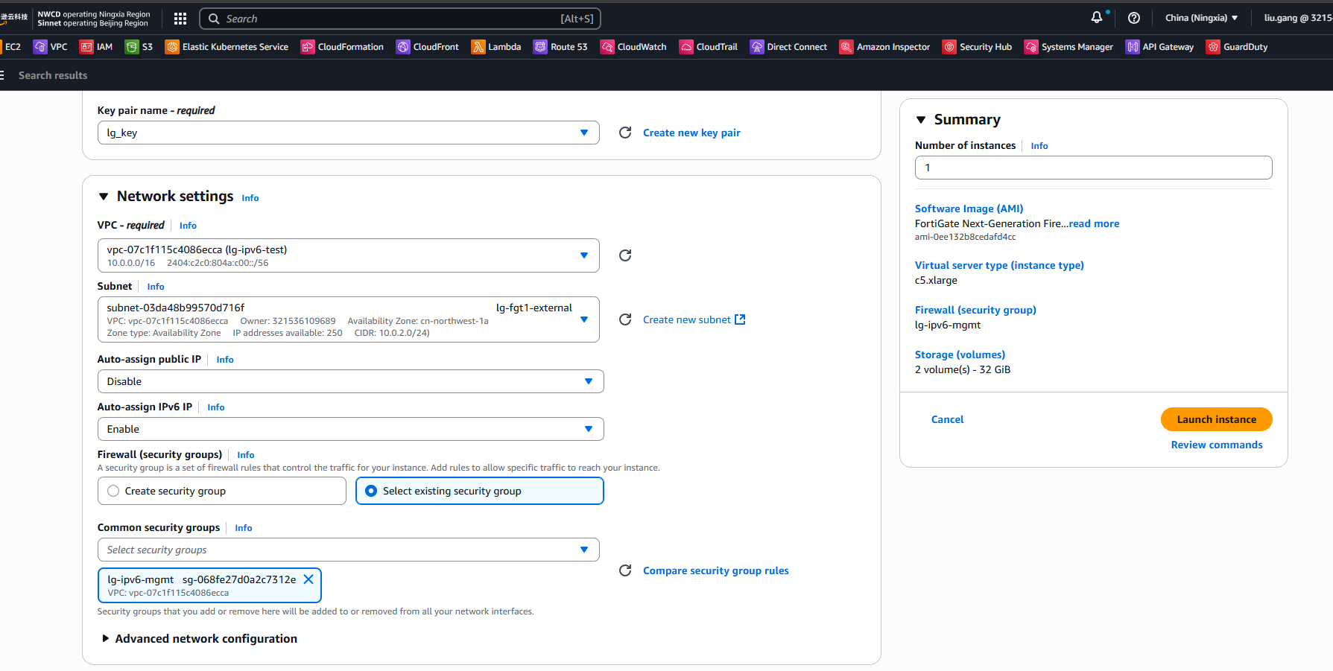
创建FGT instance
注意开启ipv6地址自动指定

Slide 18
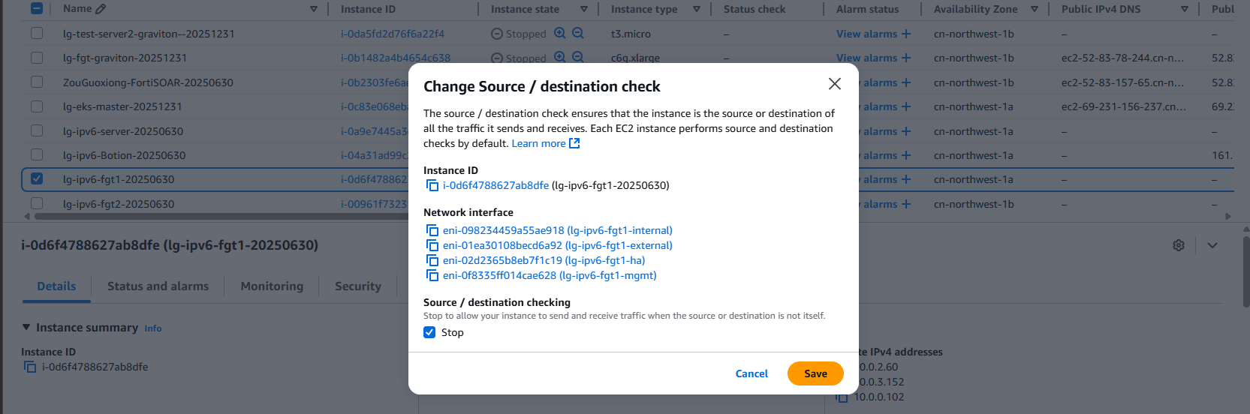
关闭源目的检测

Slide 19
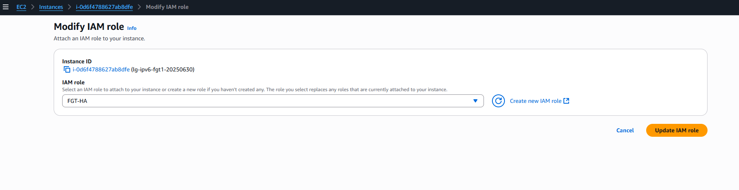
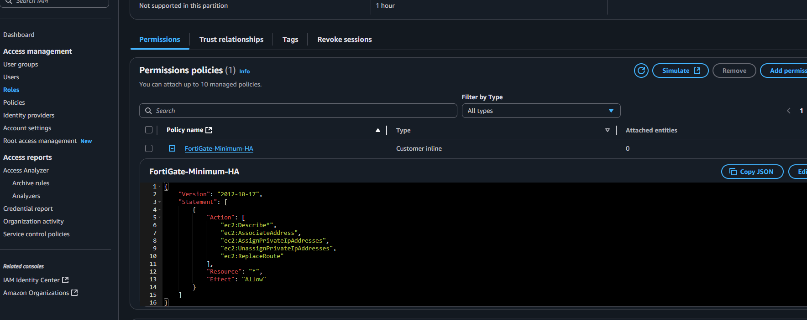
防火墙绑定IAM

Slide 20
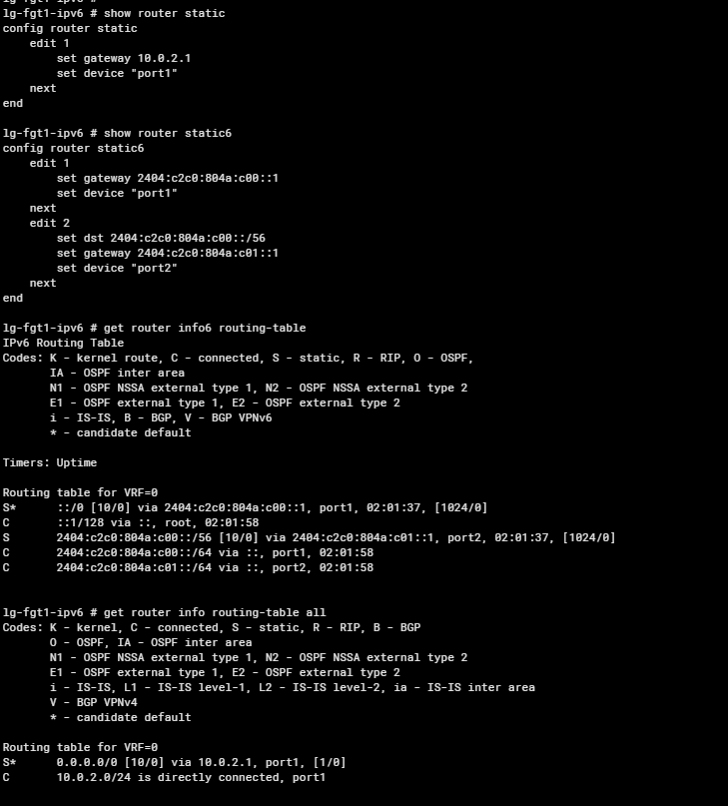
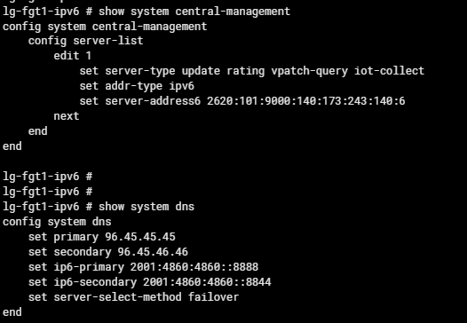
FGT配置-1
Optional 配置Fortiguard license activiate 通过manager 或者 指定ipv4
地址更新
手工优先配置静态路由，防止无法管理，ipv6地址网关也是默认网段第一个IP
如 xxx ::1

Slide 21
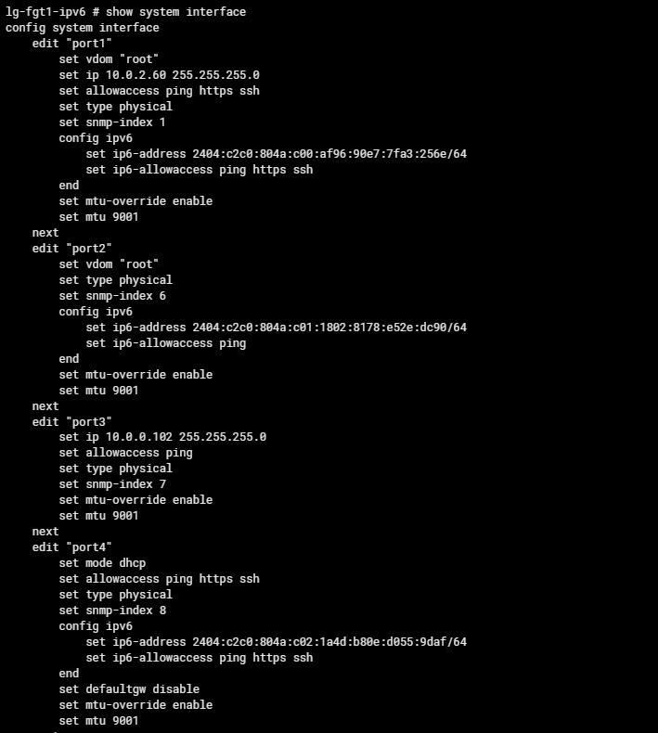
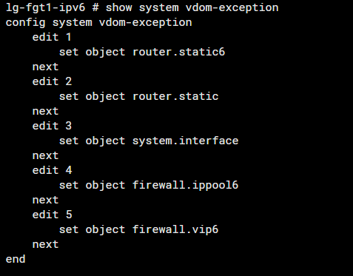
FGT配置-2
注意接口默认没有IPV6配置，需要先设置自动获取，然后再通过手工配置/64位掩码的方式配置，HA组网建议接口先DHCP，再Manul
Port1 external Port2 internal Port3 Ha Port4 Mgmt

Slide 22
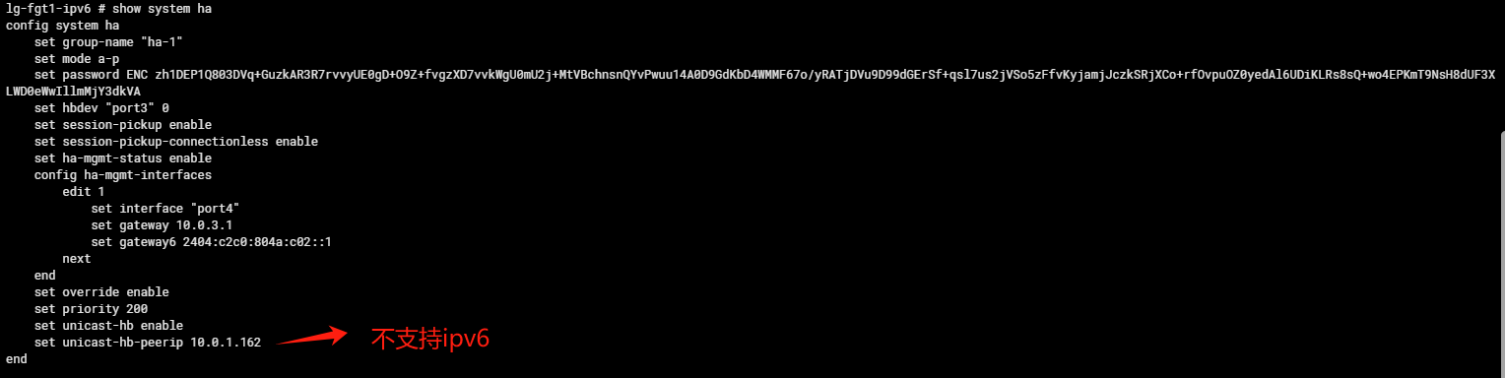
FGT配置-3

Slide 23
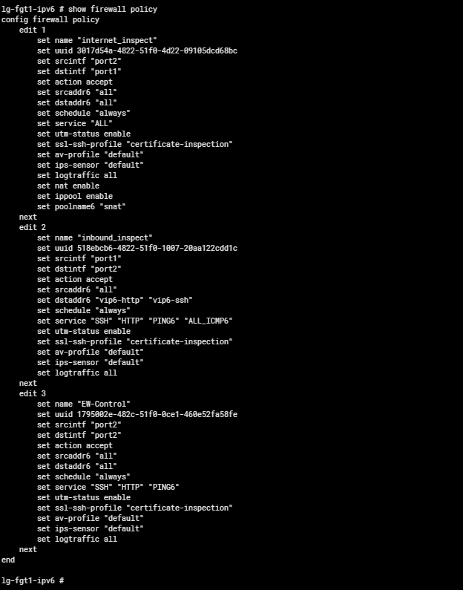
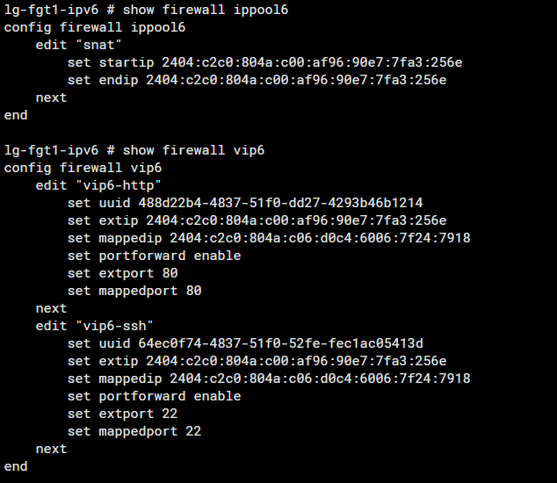
FGT配置-4
虽然ipv6地址是global互通，但是也需要AWS通过IGW发布到Internet上才能访问
互联网，所以同理需要做SNAT上网

Slide 24
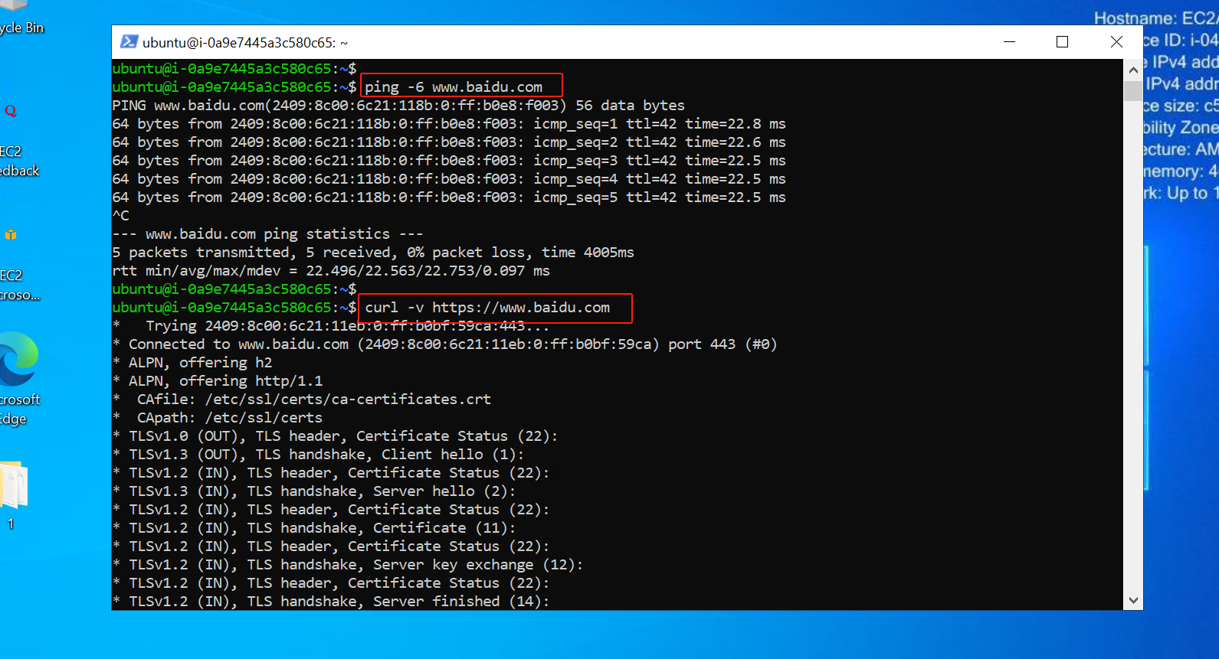
南北向测试验证-1

Slide 25
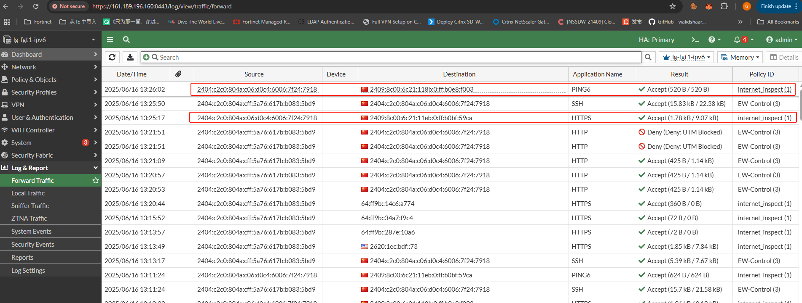
南北向测试验证-2

Slide 26
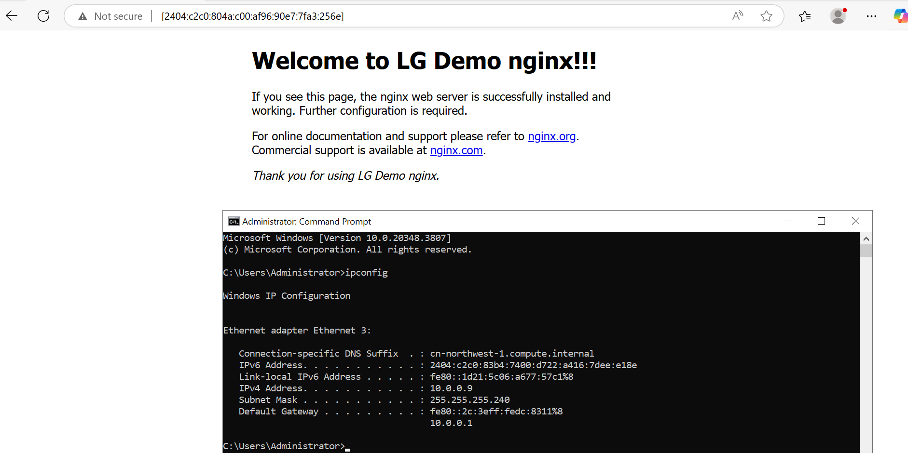
南北向测试验证-3

Slide 27
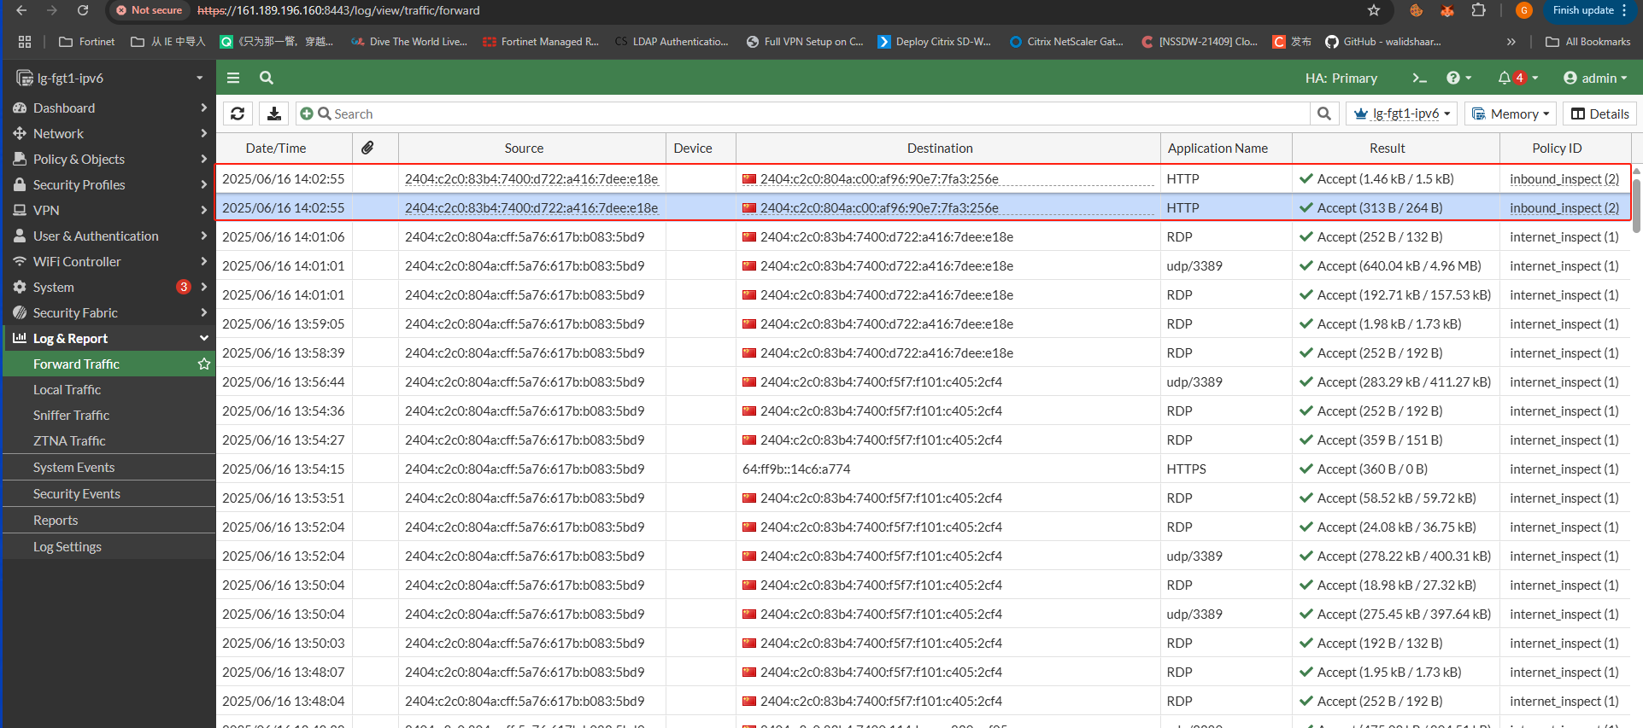
南北向测试验证-4

Slide 28
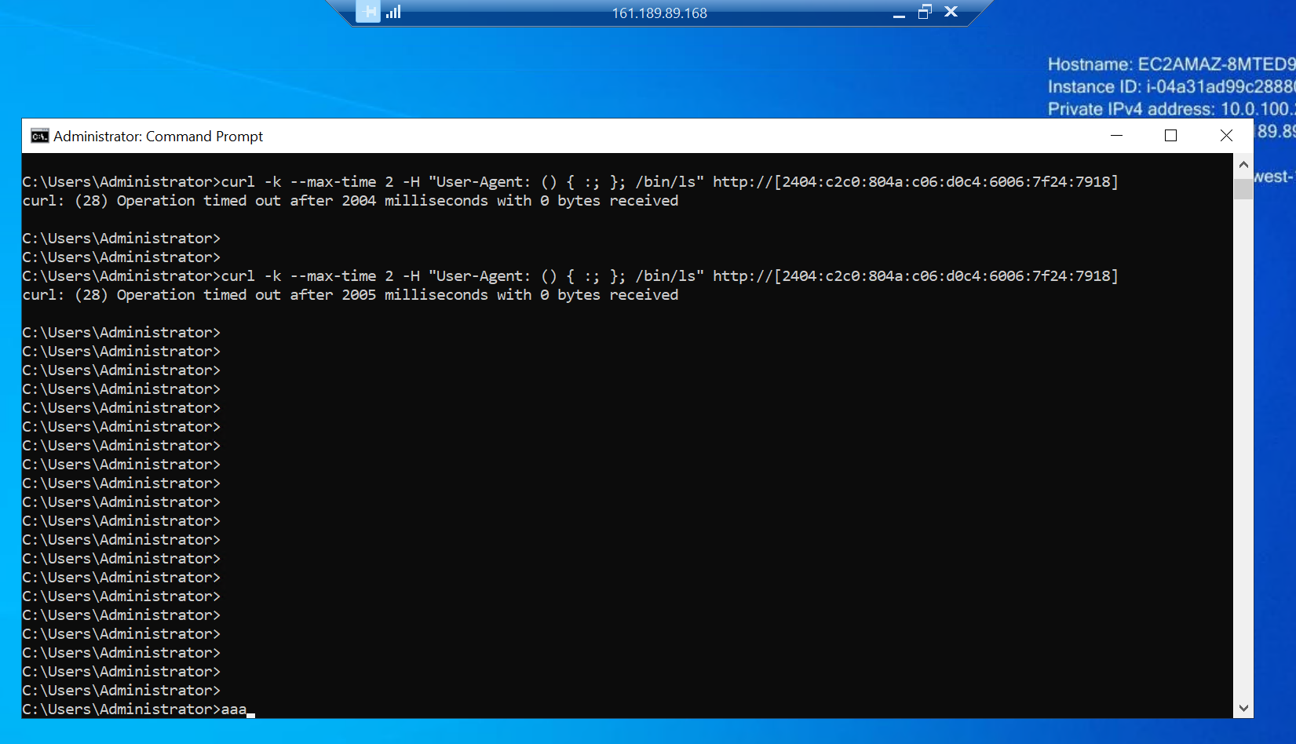
东西向测试验证-1

Slide 29
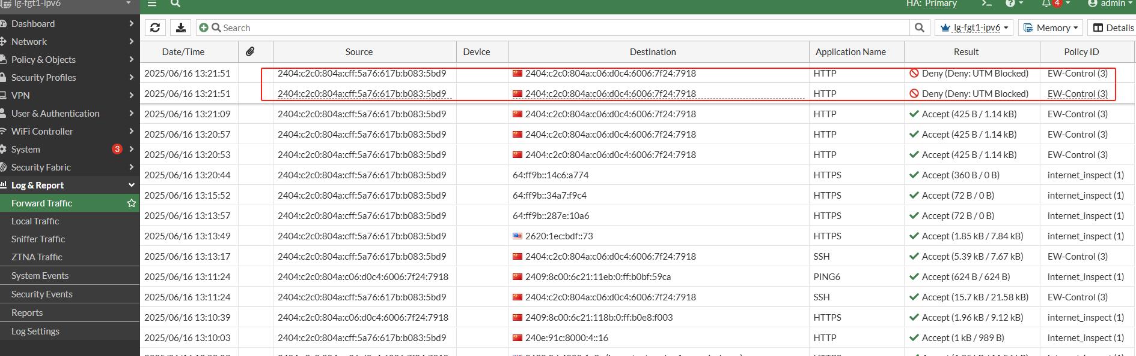
东西向测试验证-2

Slide 30
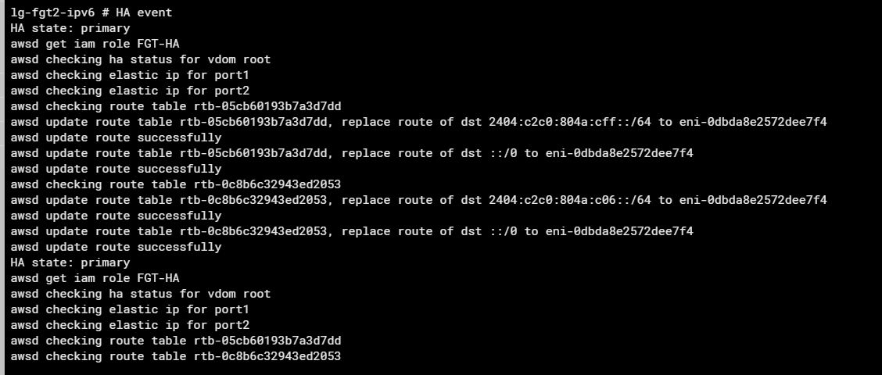
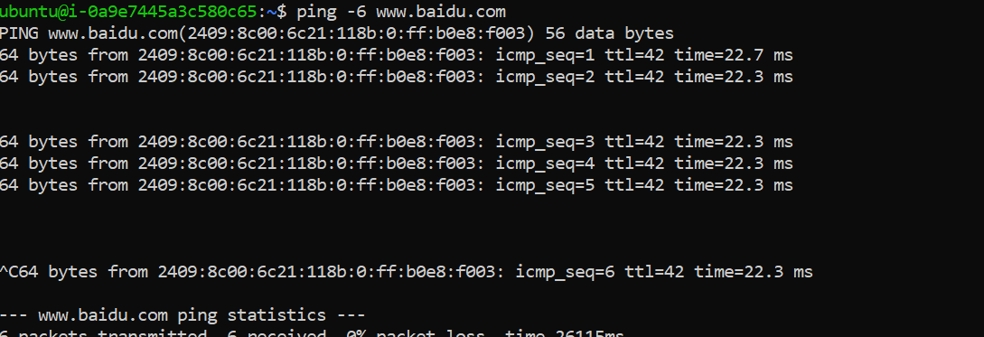
HA切换测试验证-1

Slide 31
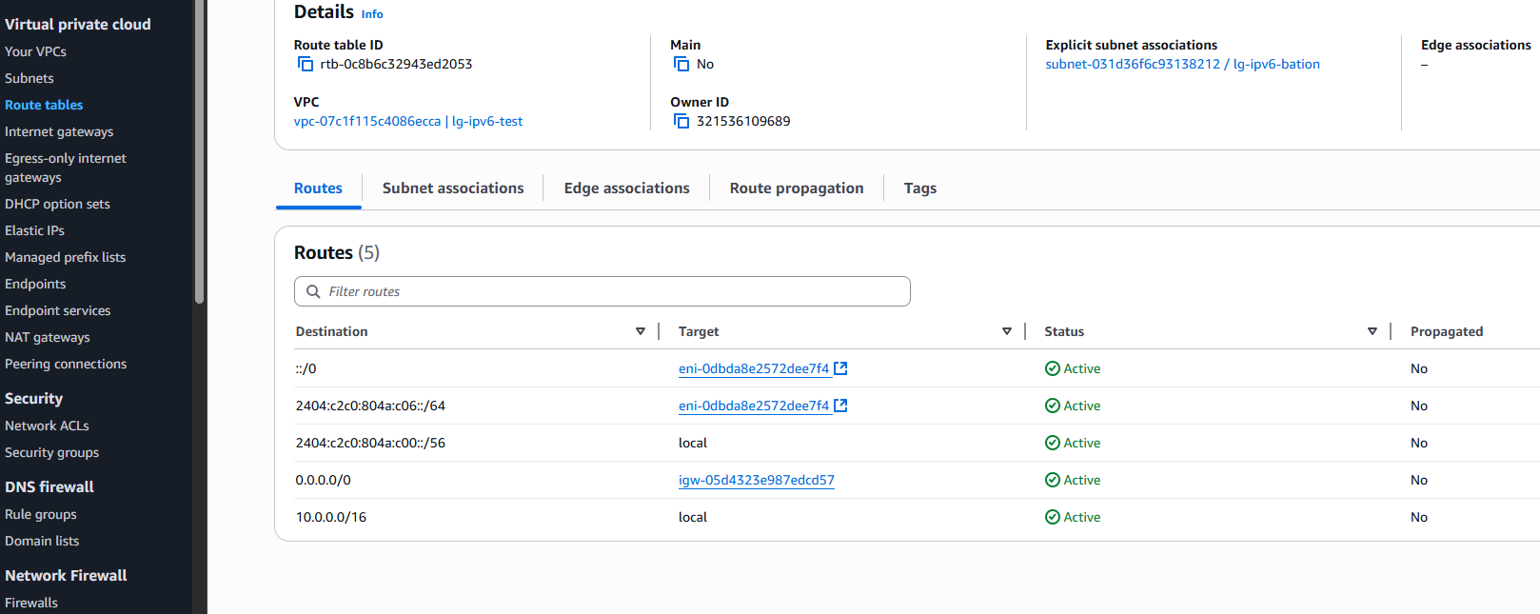
HA切换测试验证-2

Slide 32
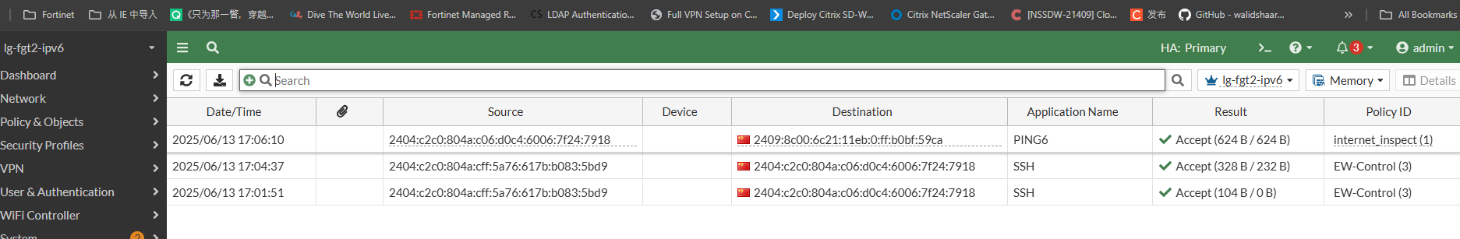
HA切换测试验证-3

